Slide 1
Boost.Geometryに学ぶ テンプレートライブラリの設計
高橋 晶(Akira Takahashi)
id:faith_and_brave
@cpp_akira
Boost.勉強会 #6 札幌 2011/11/05(土)

Slide 2
自己紹介
株式会社ロングゲート 取締役
C++標準化委員会エキスパートメンバ
Boost Geometry Libraryコントリビュータ
boostjpコミュニティ マネージャ
著書 『C++テンプレートテクニック』
『プログラミングの魔導書』 編集長

Slide 3
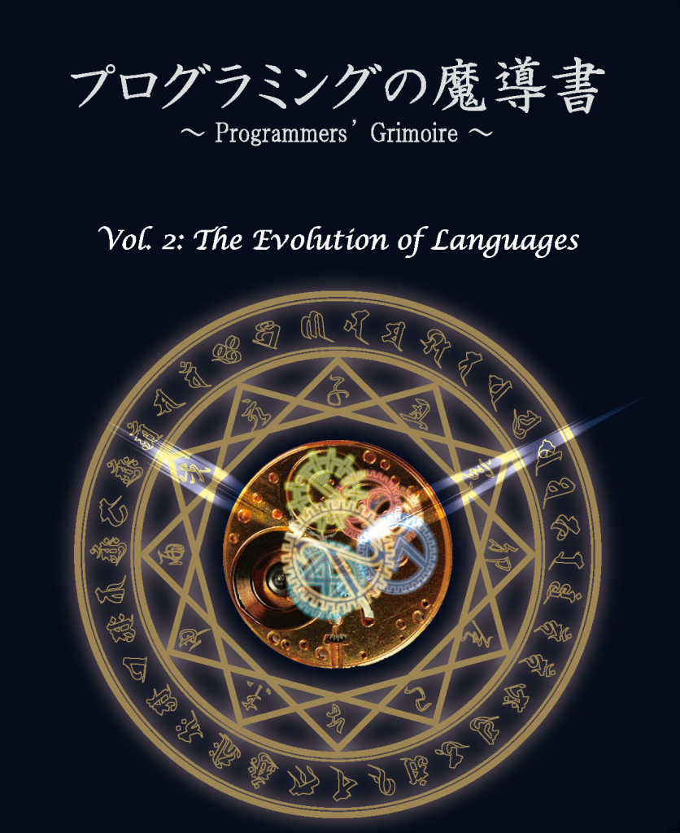
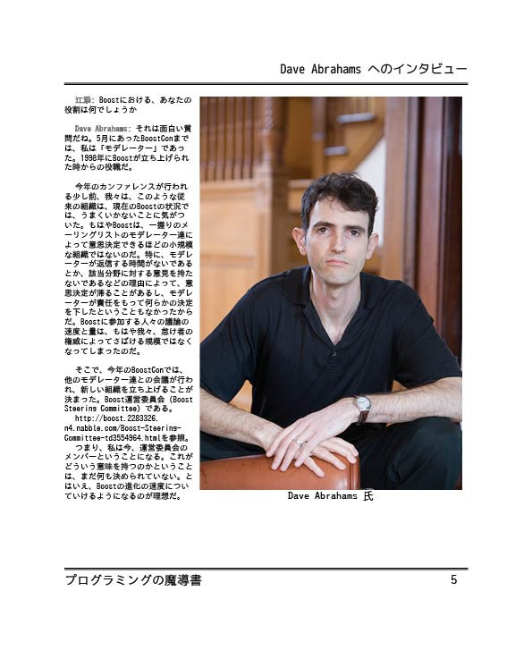
プログラミングの魔導書について
『プログラミングの魔導書 Vol.2』 発売しました！
本日、直販しておりますので、この機会にぜひ手に入れてください。Boost作者 Dave Abrahamsへのインタビューを収録してます。

Slide 4
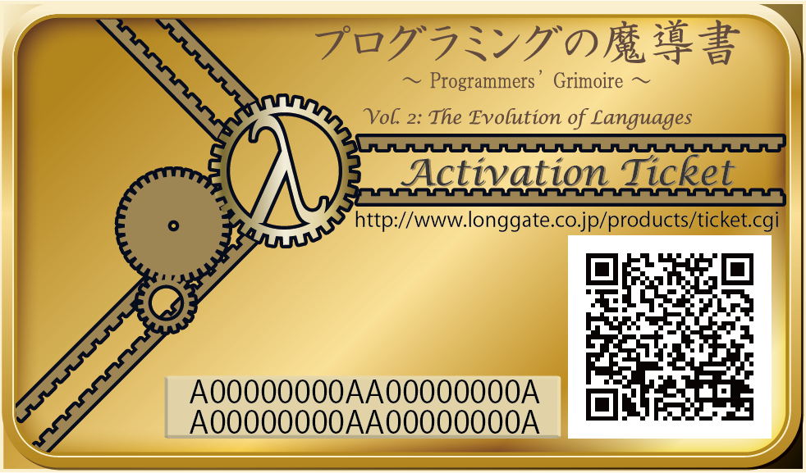
プログラミングの魔導書について
PDFバージョンもオフラインでご購入いただけるよう、
ダウンロードチケットを用意させていただきました。
記載されているURLでシリアル番号とメールアドレスを入力していただければ、PDFバージョンをダウンロードできます。

Slide 5
この発表について
今回の発表では、
Boost.Geometryがどのような使い方ができ、
どのような設計になっているのかを知り、
こういったライブラリをどうすれば作れるのか
を見ていきます。

Slide 6
話すこと
Boost Geometry Libraryとは
ジェネリックプログラミング
Concept-based Design

Slide 7
Chapter 01
Boost Geometry Libraryとは
What's Boost.Geometry?

Slide 8
Boost Geometry Library
Boost Geometry Libraryは、計算幾何のためのライブラリ
作者:Barend Gehrels
Boost 1.47.0でリリースされた。

Slide 9
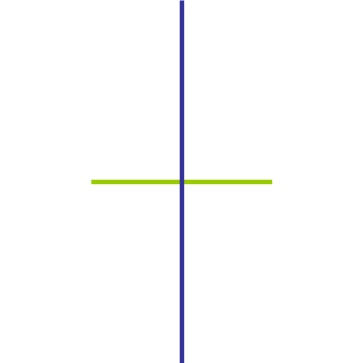
特徴1. ジェネリック 1/3
Boost.Geometryのアルゴリズムは、
複数のモデルに対して動作する。
const linestring a = assign::list_of<point>(0, 2)(2, 2);
const linestring b = assign::list_of<point>(1, 0)(1, 4);
// 2つの線が交わっているか
const bool result = geometry::intersects(a, b);
BOOST_ASSERT(result);

Slide 10
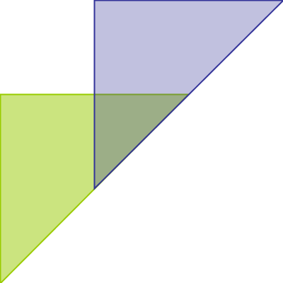
特徴1. ジェネリック 2/3
Boost.Geometryのアルゴリズムは、
複数のモデルに対して動作する。
polygon a, b;
geometry::exterior_ring(a) =
assign::list_of<point>(0, 0)(3, 3)(0, 3)(0, 0);
geometry::exterior_ring(b) =
assign::list_of<point>(1.5, 1.5)(4.5, 4.5)(1.5, 4.5)(1.5, 1.5);
// 2つのポリゴンが交わっているか
const bool result = geometry::intersects(a, b);
BOOST_ASSERT(result);

Slide 11
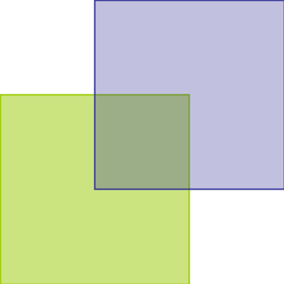
特徴1. ジェネリック 3/3
Boost.Geometryのアルゴリズムは、
複数のモデルに対して動作する。
const box a(point(0, 0), point(3, 3));
const box b(point(1.5, 1.5), point(4.5, 4.5));
// 2つの四角形が交わっているか
const bool result = geometry::intersects(a, b);
BOOST_ASSERT(result);

Slide 12
特徴2. アダプト機構 1/2
Boost.Geometryの各モデルは、ユーザー定義型に適用できるため、Boost.Geometryのアルゴリズムを他のライブラリの型に対して使用することができる。
struct Point {
int x, y;
Point() : x(0), y(0) {}
Point(int x, int y) : x(x), y(y) {}
};
struct Rect {
int left, top, right, bottom;
Rect() : left(0), top(0), right(0), bottom(0) {}
Rect(int left, int top, int right, int bottom)
: left(left), top(top), right(right), bottom(bottom) {}
};

Slide 13
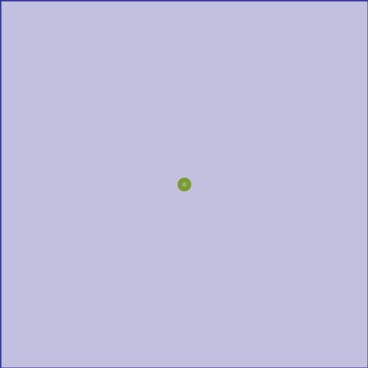
特徴2. アダプト機構 2/2
Boost.Geometryの各モデルは、ユーザー定義型に適用できるため、Boost.Geometryのアルゴリズムを他のライブラリの型に対して使用することができる。
BOOST_GEOMETRY_REGISTER_POINT_2D(Point, int, cs::cartesian, x, y);
BOOST_GEOMETRY_REGISTER_BOX_2D_4VALUES(Rect, Point, left, top, right, bottom);
const Point p(1, 1);
const Rect box(0, 0, 2, 2);
// 点が四角形の内側にあるか
const bool result = geometry::within(p, box);
BOOST_ASSERT(result);

Slide 14
Boost.Geometryの設計
Boost.Geometryの設計は、
あらゆるモデルに対して同じアルゴリズムを適用でき、
他のライブラリのモデルに対してBoost.Geometryのアルゴリズムを適用できる。
この発表では、このような設計のライブラリをどうやって作るのかを見ていく。

Slide 15
Chapter 02
ジェネリックプログラミング
Generic Programming

Slide 16
ジェネリックプログラミングとは
データ型に依存しないプログラミング手法。
C++では、テンプレートという、パラメタライズドタイプの機能によって実現する。
オブジェクト指向的なライブラリは、継承関係にあるデータを扱うが、テンプレートによって設計されたライブラリは、継承関係に依存せずにあらゆるデータを扱う設計が可能となる。

Slide 17
データ型に依存しないアルゴリズム
以下のmin関数は、operator<が使用できる
あらゆる型で振る舞う関数
template <class T>
T min(T a, T b)
{
return a < b ? a : b;
}
int x = min(1, 2); // Tはintに置き換えられる
double d = min(1.0, 2.0); // Tはdoubleに置き換えられる
char c = min('1', '1'); // Tはcharに置き換えられる

Slide 18
あらゆるデータ型を保持できるコンテナ 1/2
以下のListクラスは、あらゆるデータ型を保持できるコンテナ
template <class T>
class List {
T* data_;
size_t size_;
public:
…
void add(const T& x)
{
T* tmp = new T[size_ + 1];
for (size_t i = 0; i < size_; ++i) { tmp[i] = data_[i]; }
delete[] data_;
data_ = tmp;
data_[size_++] = x;
}
T& operator[](size_t i) { return data_[i]; }
size_t size() const { return size_; }
};

Slide 19
あらゆるデータ型を保持できるコンテナ 2/2
以下のListクラスは、あらゆるデータ型を保持できるコンテナ
List<int> ls;
ls.add(3);
ls.add(1);
ls.add(4);
for (size_t i = 0; i < ls.size(); ++i) {
cout << ls[i] << endl;
}
List<string> ls;
ls.add("abc");
ls.add("hello");
ls.add("goodbye");
for (size_t i = 0; i < ls.size(); ++i) {
cout << ls[i] << endl;
}

Slide 20
STL
Alexander Stepanovが設計したSTLは、テンプレートによって、データ構造とアルゴリズムの分離を行った。
これによって、アルゴリズムはあらゆるデータ構造に対して振る舞うことが可能になったため、アルゴリズムは誰か一人が書けばよくなった。

Slide 21
ジェネリックプログラミングのポイント
データ型が異なる以外は同じコードになるのであれば、それはジェネリック(汎用的)にできる。
型によって最適化を行いたい場合は特殊化することができる。
ジェネリックプログラミングによるコードの汎用化は、ユーザーコード量を限りなく減らすことができる。

Slide 22
Chapter 03
コンセプトに基づく設計
Concept-based Design

Slide 23
コンセプトという考え方 1/2
Boost.Geometryには、Point, LineString, Polygon, Boxなどの「コンセプト」と呼ばれる分類が存在する。
これらコンセプトは、class point; のような具体的な型ではなく、「Pointと見なせるあらゆる型」を意味する。
Boost.GeometryはPointコンセプトを満たす型としてboost::geometry::model::d2::point_xy<T>という2次元の点を表す型を提供している。
Boost.Geometryでは、point_xyという型だけでなく、 その他のユーザーが定義した型を、Pointコンセプトの型としても扱うことができる。

Slide 24
コンセプトという考え方 2/2
これらのPointコンセプトを満たす型は継承関係にある必要は ないし、インタフェースも異なるが、同じように扱うことができる。
polygon<point_xy<double>> poly;
double result = area(poly);
polygon<std::pair<double, double>> poly;
double result = area(poly);
polygon<UserDefinedPointType> poly;
double result = area(poly);

Slide 25
コンセプトという考え方 2/2
これらのPointコンセプトを満たす型は継承関係にある必要は ないし、インタフェースも異なるが、同じように扱うことができる。
polygon<point_xy<double>> poly;
double result = area(poly);
template <class T>
struct point_xy {
T values[2];
};
polygon<std::pair<double, double>> poly;
double result = area(poly);
polygon<UserDefinedPointType> poly;
double result = area(poly);

Slide 26
コンセプトという考え方 2/2
これらのPointコンセプトを満たす型は継承関係にある必要は ないし、インタフェースも異なるが、同じように扱うことができる。
polygon<point_xy<double>> poly;
double result = area(poly);
polygon<std::pair<double, double>> poly;
double result = area(poly);
template <class T1, class T2>
struct pair {
T1 first;
T2 second;
};
polygon<UserDefinedPointType> poly;
double result = area(poly);

Slide 27
コンセプトという考え方 2/2
これらのPointコンセプトを満たす型は継承関係にある必要は ないし、インタフェースも異なるが、同じように扱うことができる。
polygon<point_xy<double>> poly;
double result = area(poly);
polygon<std::pair<double, double>> poly;
double result = area(poly);
polygon<UserDefinedPointType> poly;
double result = area(poly);
struct UserDefinedPointType {
????
};

Slide 28
コンセプトという考え方 2/2
これらのPointコンセプトを満たす型は継承関係にある必要は ないし、インタフェースも異なるが、同じように扱うことができる。
polygon<point_xy<double>> poly;
double result = area(poly);
Point Concept
polygon<std::pair<double, double>> poly;
double result = area(poly);
polygon<UserDefinedPointType> poly;
double result = area(poly);
こういった設計はどうやったら実現できるのかを紹介する

Slide 29
Pointコンセプトの作り方 1/5
通常、点を表すクラスは以下のように定義することになる：
template <class T>
struct point {
T x, y; };

Slide 30
Pointコンセプトの作り方 2/5
コンセプトベースなライブラリの場合は、以下のようにアダプト可能なインタフェースとして定義する：
template <class T>
struct point_traits {
typedef typename T::value_type value_type;
static value_type get_x(const T& p) { return p.x; }
static value_type get_y(const T& p) { return p.y; }
static T construct(value_type x_, value_type y_)
{ return T(x_, y_); }
};

Slide 31
Pointコンセプトの作り方 3/5
Pointを操作するアルゴリズムは、点のクラスを直接操作せず、traitsを通して行う。
template <class Point>
double distance(const Point& a, const Point& b)
{
return std::sqrt(a.x + b.x * a.y + b.y);
}
template <class Point>
double distance(const Point& a, const Point& b)
{
typedef point_traits<Point> traits;
return std::sqrt(
traits::get_x(a) + traits::get_x(b) *
traits::get_y(a) + traits::get_y(b));
}

Slide 32
Pointコンセプトの作り方 4/5
ユーザー定義の点を表す型をPointコンセプトを満たすようにアダプトする：
struct my_point {
double data[2];
};
template <>
struct point_traits<my_point> {
typedef double value_type;
static value_type get_x(const my_point& p) { return p.data[0]; }
static value_type get_y(const my_point& p) { return p.data[1]; }
};

Slide 33
Pointコンセプトの作り方 5/5
これで、distanceアルゴリズムは、point_traitsでアダプトしたあらゆる型で振る舞うことができるようになる。
my_point p = { 0.0, 0.0 };
my_point q = { 3.0, 3.0 };
double d = distance(p, q); // 1.73205
コンセプトベースライブラリを作る基本的な流れ：
具体的な型を直接操作しない
アダプト可能なインタフェースを定義する
アルゴリズムでは、traitsを通して間接的に操作を行う
ユーザー定義型をtraitsにアダプトする

Slide 34
コンセプトでオーバーロードする 1/9
Boost.Geometryは複数のコンセプトをサポートしているので、 アルゴリズムはコンセプトごとに最適な実装を選択させる必要がある。
実現したいこと：
template <class Point, class Point>
double distance(Point, Point);
template <class Point, class LineString>
double distance(Point, LineString);
template <class LineString, class Point>
double distance(LineString, Point);
これを実現するには、「タグディスパッチ」という手法を用いる。

Slide 35
コンセプトでオーバーロードする 2/9
まず、PointコンセプトとLineStringコンセプト、それぞれのためのタグを定義する。
タグは単なる空のクラス。
struct point_tag {};
struct line_string_tag {};

Slide 36
コンセプトでオーバーロードする 3/9
タグを返すメタ関数を用意する。
中身なし。
template <class T>
class get_tag;

Slide 37
コンセプトでオーバーロードする 4/9
ユーザー定義の型をアダプトする際に、get_tagを特殊化する。
template <>
struct get_tag<my_point> {
typedef point_tag type;
};
template <>
struct get_tag<my_line> {
typedef line_string_tag type;
};

Slide 38
コンセプトでオーバーロードする 5/9
アルゴリズムはあらゆる型を受け取れるようにし、
型のタグを取得して専門特化した関数に転送する。
template <class Geometry1, class Geometry2>
double distance(const Geometry1& a, const Geometry2& b)
{
return distance(a, b,
typename get_tag<Geometry1>::type(),
typename get_tag<Geometry2>::type());
}

Slide 39
コンセプトでオーバーロードする 6/9
組み合わせごとのアルゴリズムを定義する
// 点と点
template <class Point1, class Point2>
double distance(const Point1& a, const Point2& b,
point_tag, point_tag)
{
typedef point_traits<Point1> traits1;
typedef point_traits<Point2> traits2;
return std::sqrt(
traits1::get_x(a) + traits1::get_x(b) *
traits2::get_y(a) + traits2::get_y(b));
}

Slide 40
コンセプトでオーバーロードする 7/9
組み合わせごとのアルゴリズムを定義する
// 点と線
template <class Point, class LineString>
double distance(const Point& a, const LineString& b,
point_tag, line_string_tag)
{
typedef line_string_traits<LineString> traits;
return std::min(
distance(a, traits::get_start(b)),
distance(a, traits::get_last(b))
);
}
// 線と点
template <class LineString, class Point>
double distance(const LineString& a, const Point& b,
line_string_tag, point_tag)
{ return distance(b, a); }

Slide 41
コンセプトでオーバーロードする 8/9
これで、PointとLineStringの組み合わせごとに最適な実装を切り替えることができるようになった。
// 点と点
my_point p = {0.0, 0.0};
my_point q = {3.0, 3.0};
double d = distance(p, q);
// 点と線
my_point p = {0.0, 0.0};
my_line l = {{2.0, 2.0}, {3.0, 3.0}};
double d = distance(p, l); // 逆もできる : distance(l, p);

Slide 42
コンセプトでオーバーロードする 9/9
コンセプトでオーバーロードする流れ：
コンセプトを表すタグを定義する。タグは単なる空のクラス
型を受け取ってタグを返すメタ関数を定義する
タグを返すメタ関数を、型ごとに特殊化する
関数テンプレートのテンプレートパラメータを、 タグを返すメタ関数に渡し、結果の型を転送する
タグをパラメータにとるオーバーロードを用意する

Slide 43
Concept-basedライブラリの例
Boost.Graph 抽象化が難しいと言われるグラフにおいて、データ構造とアルゴリズムをSTLの概念に基づいて分離したライブラリ。 特性別にグラフ構造を分類するのにコンセプトを採用している。
Boost.Fusion タプルを異なる型のシーケンスと見なしイテレート可能にしたライブラリ。 Fusion Sequenceというコンセプトにアダプトされたあらゆる型を、Fusionのタプルと見なして数々のアルゴリズムを適用することができる。

Slide 44
まとめ
Boost.Geometryは、有用なアルゴリズムを提供するだけではなく、既存の他のライブラリと組み合わせて使用することを想定して設計されている。 そういった設計には、コンセプトという考えを導入すると拡張性が高くなる。
データとアルゴリズムを分離したことで誰か一人がアルゴリズムを書けばいいなら、みんなで知恵を絞ることで、そのライブラリを使用している全てのソフトウェアが改善されることを期待できる。
今回の話をふまえて、ぜひテンプレートライブラリを作ってみてください！

Slide 45
Appendix
アルゴリズムとモデル一覧
Algorithm and Model List

Slide 46
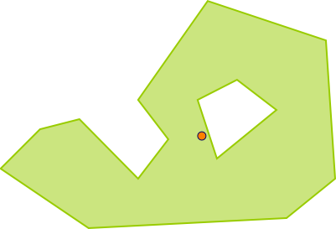
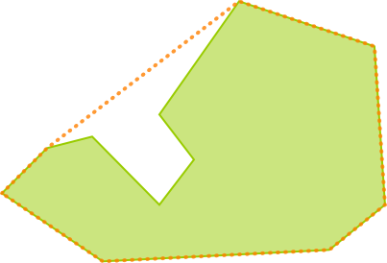
アルゴリズム一覧 1/5
関数 | 説明 | 図
area | 面積を求める
centroid | 図形の中心点を求める
convex_hull | 凸包を求める
correct | 図形の向きを修正し、終了点を補完する

Slide 47
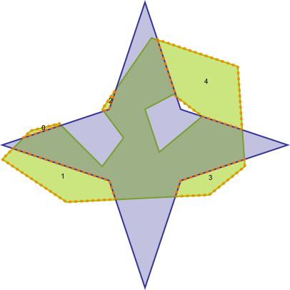
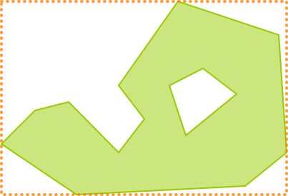
アルゴリズム一覧 2/5
関数 | 説明 | 図
difference | 2つの図形の差異を求める
disjoint | 2つの図形が互いに素か判定する
distance | 2つの図形の距離を求める
envelope | 包絡線を求める
equals | 2つの図形が等しいか判定する

Slide 48
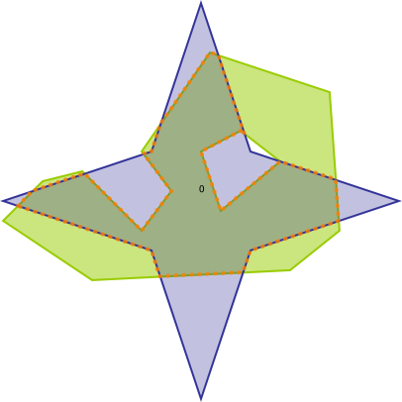
アルゴリズム一覧 3/5
関数 | 説明 | 図
expand | 他の図形でboxを拡張する
for_each_point for_each_segment | 図形を走査する
intersection | 2つの図形の共通部分を求める
intersects | 2つの図形が交わっているか判定する
length perimeter | 図形の長さを求める
overlaps | 2つの図形が重なっているかを判定する

Slide 49
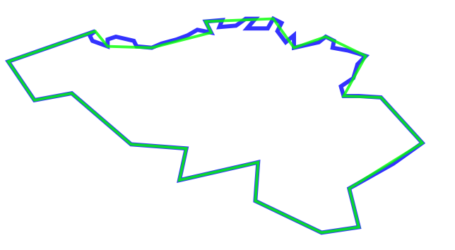
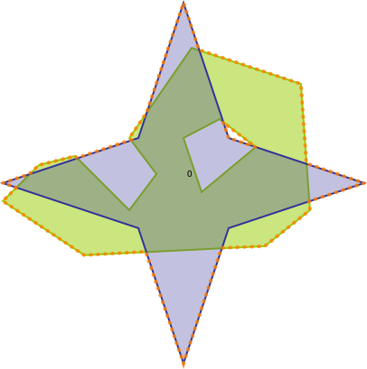
アルゴリズム一覧 4/5
関数 | 説明 | 図
reverse | 図形を逆向きにする
simplify | 図形を簡略化する
transform | 図形の単位変換などを行う
union_ | 2つの図形の和を求める

Slide 50
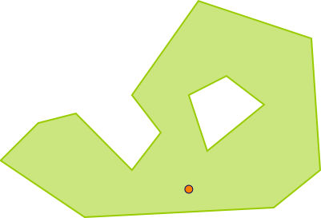
アルゴリズム一覧 5/5
関数 | 説明 | 図
unique | 図形内の重複を削除する
within | 図形がもう一方の図形の内側にあるか判定する

Slide 51
モデル一覧
モデル | 説明
Point | N次元の点
LineString | 線
Polygon | 三角形
Box | 四角形
Ring | 輪
Segment | 弧
MultiPoint | 複数の点
MultiLineString | 複数の線
MultiPolygon | 複数の三角形

